Slide 1


Slide 2


Slide 3

‘Vocês não leram que, no princípio,
o Criador os fez homem e mulher’
e disse: ‘Por essa razão, o homem
deixará pai e mãe e se unirá
à sua mulher, e os dois se
tornarão uma só carne’?”
(Mat.19:4 e 5)

Slide 4

Jesus não falou sobre o divórcio e sim sobre a providência do Criador aos seres humanos, ao estabelecer uma relação íntima, diferente, principal
e exclusiva entre
DUAS PESSOAS

Slide 5

Ele destacou a relação entre indivíduos diferentes

Slide 6

“...não era bom
estar só...”
(Gen.2:18)

Slide 7
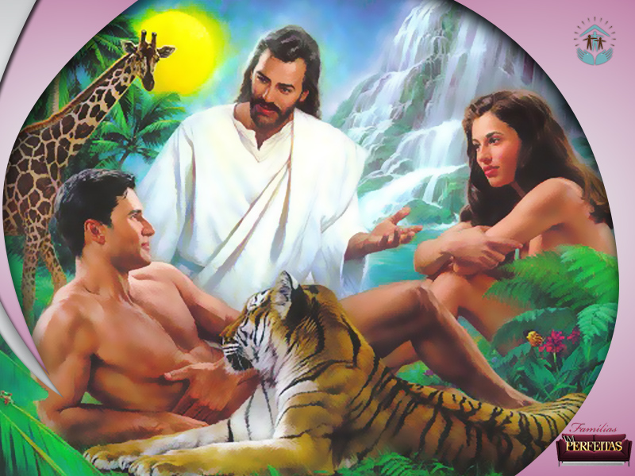
Deus estava oferecendo alguém para
ser-lhe por companhia, equivalente
A diferença sexual

Slide 8

O Criador
NÃO MUDA

Slide 9
‘“...Jesus Cristo é o mesmo, ontem,
hoje e eternamente”!
(Heb.13:8)

Slide 10

distintos:
MACHO e FÊMEA

Slide 11

A diferença sexual
Homem e Mulher

Slide 12
Qual seria o propósito
dessas diferenças?

Slide 13

Sendo perfeitos,
seria apenas de
COMPLEMENTAÇÃO E
ENTREGA

Slide 14
Com a desobediência,
porém, tudo mudou!

Slide 15

lidar com o outro, que é diferente mas equivalente vai exigir que eu me conheça, conheça ao outro,
saiba identificar e
reconhecer os
limites de cada um
e, assim,
respeitar para
Ser respeitado.

Slide 16

“Se alguém afirmar: ‘Eu amo a Deus’,
mas odiar (aborrecer) a seu irmão,
é mentiroso, pois quem não ama seu irmão,
a quem vê, não pode amar a Deus,
a Quem não vê.” (I João 4:20)

Slide 17

o ser humano precisa reconhecer a
importância do relacionamento
exclusivo, diferente, único!

Slide 18

Entregar-se
NÃO É O MESMO
que
QUERER ALGUÉM
que se entregue a você, ou que o “faça feliz”

Slide 19
é você
querer dar-se,
querer compartilhar o que é e o que tem,
pra ver o outro feliz!

Slide 20
“No Senhor, todavia, a mulher não é
independente do homem, nem o
homem independente da mulher. Pois,
assim como a mulher proveio do
homem, também o homem nasce
da mulher. Mas tudo provem
de Deus.”
I Cor. 11:11 e 12

Slide 21

A interdependência
do homem e da mulher é algo
útil e planejado
por Deus!

Slide 22

A atração pelo sexo oposto faz parte do plano original do Criador

Slide 23

“Pais, não irritem seus filhos, para que eles não desanimem. Filhos, obedeçam a seus pais em tudo, pois isso agrada ao Senhor.”
Colossenses 3:21 e 20

Slide 24
A busca pelo sexo oposto, em relação exclusiva, é tão inerente ao relacionamento humano que ela estará presente até na descrição de Sua 2a vinda;

Slide 25

Jesus
NÃO CONDENOU
a relação do namoro e do casamento
EM SI,

Slide 26
mas mostrou o perigo de
ENVOLVER-SE
nela sem levar em conta a
RELAÇÃO COM O CRIADOR!

Slide 27

“Busquem, pois, em primeiro lugar o
Reino de Deus e Sua justiça, e todas as demais
coisas (inclusive o namoro e o casamento) serão
acrescentadas a vocês.” (Mateus 6:33)

Slide 28

“Se vocês amarem aqueles que os amam, que recompensa vocês receberão? Até os pecadores fazem isso!...” (Mateus 5:46 e 48)

